Slide 1
Dwięk w multimediach
Ryszard Gubrynowicz
Ryszard.Gubrynowicz@pjwstk.edu.pl
Wykład 3

Slide 2
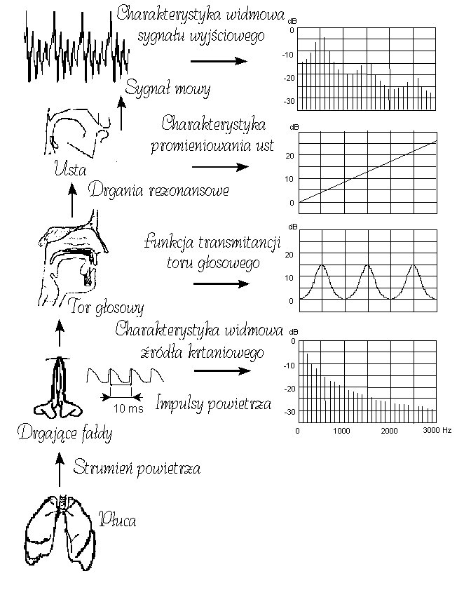
Formowanie sygnału mowy

Slide 3
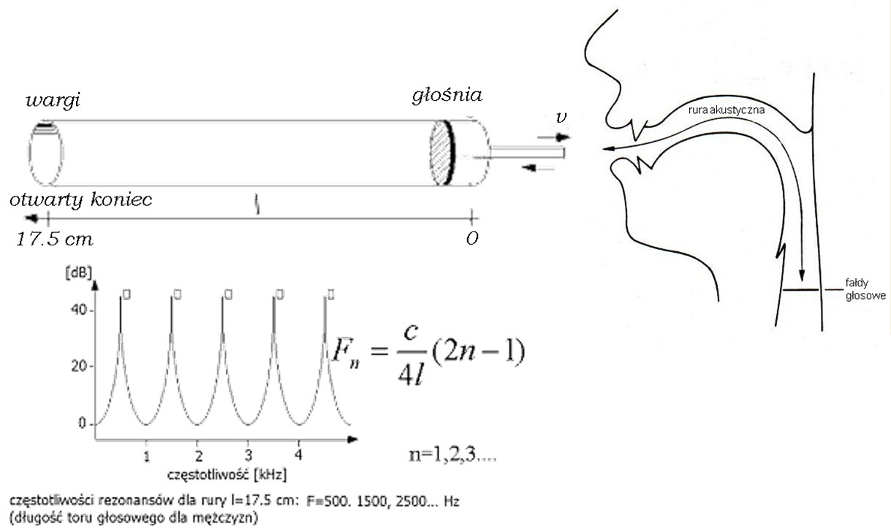
Rezonanse najbardziej uproszczonego modelu toru głosowego

Slide 4
Rezonanse w falowodach cylindrycznych – fale stojące
Są dwa rodzaje falowodów cylindrycznych:
Rura zamknięta na jednym końcu, otwarta na drugim
Otwarta lub zamknięta na obu końcach – oba typy mają identyczne rezonanse
Falowody cylindryczne odgrywają podstawową rolę w instrumentach muzycznych (instrumenty dęte, organy itp.)

Slide 5
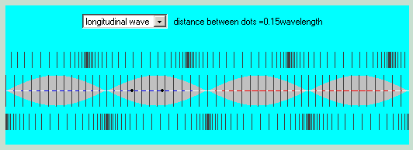
Fala bieżąca – fala stojąca

Slide 6
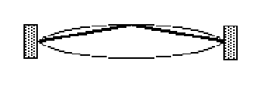
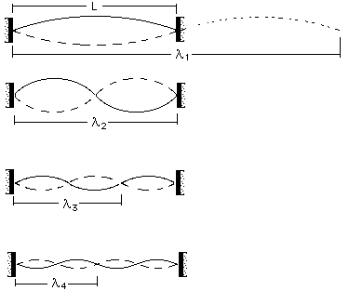
Fale stojące w strunach – analogia do f. s. w rurach
maksymalne wychylenie (ciśnienie), prędkość=0)
zerowe wychylenie

Slide 7
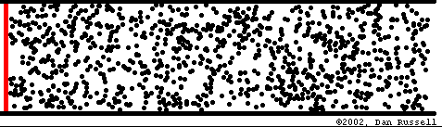
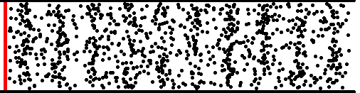
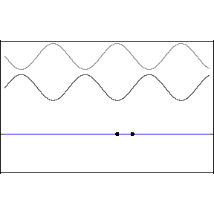
Fala stojąca w falowodzie

Slide 8
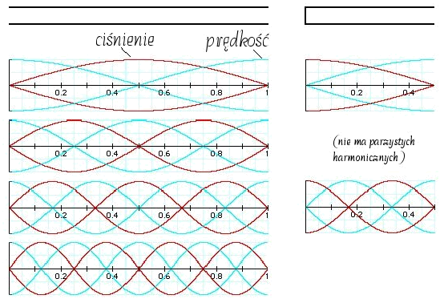

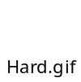
Rozkład fal stojących (rezonansów) w falowodach o stałym przekroju
Rezonans ćwierćfalowy

Slide 9
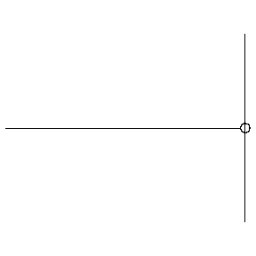
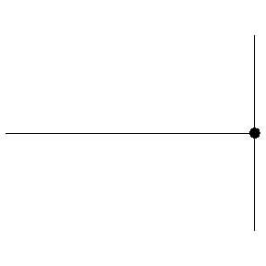
Co dzieje się na otwartym i zamkniętym końcu falowodu ?

Slide 10
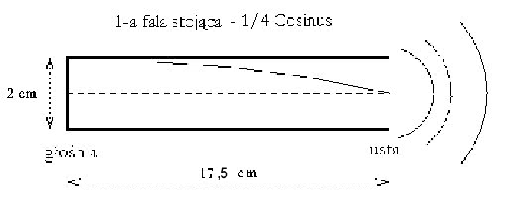
1-y rezonans w torze głosowym
λ= 4 l = 70 cm – długość fali 1-ego rezonansu
Prędkość rozchodzenia się fali akustycznej w powietrzu = 345 m/s = 34500 cm/s

Slide 11
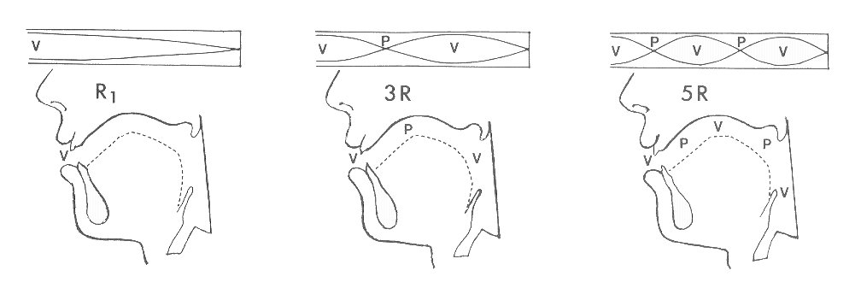
Rozkład maksimów w torze głosowym (prędkości i ciśnienia)
Aproksymując tor głosowy do postaci rury cylindrycznej o długości 17.5 cm otrzymuje się pierwszy rezonans w okolicy 500 Hz.
λ₁= 70 cm
c = 345 m/s
F₁= c/ λ₁=500 Hz
F₂=1500 Hz
F₃=2500 Hz

Slide 12
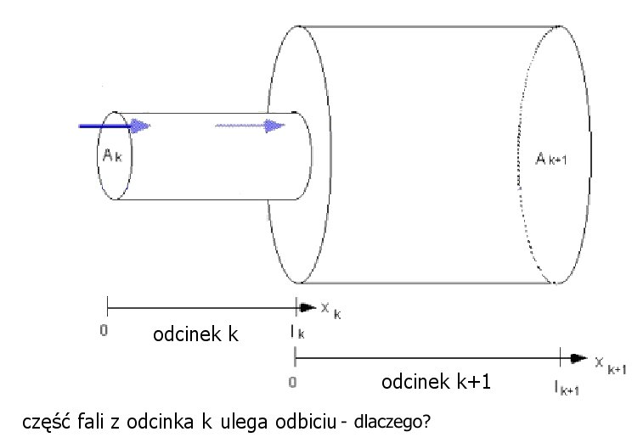

Co się dzieje na granicy 2 segmentów cylindrycznych? (A_{k}≠A_{k+1})

Slide 13
Podstawy opisu i klasyfikacji dźwięków mowy
Opis artykulacyjny
Opis akustyczny

Slide 14
Artykulacja samogłoskowa

Slide 15
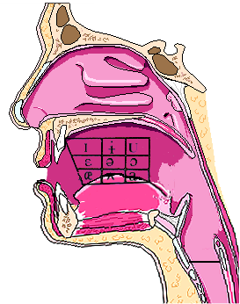
Czworobok artykulacyjny samogłosek AmEng

Slide 16
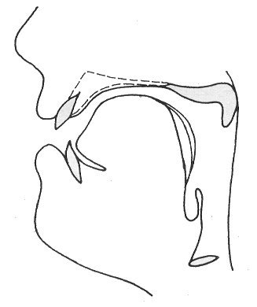
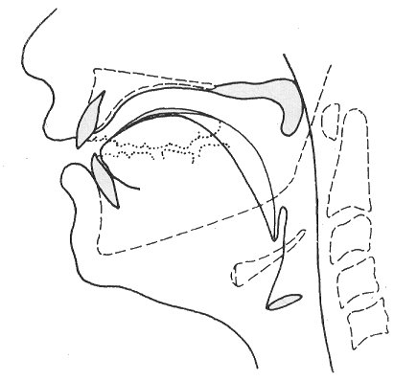
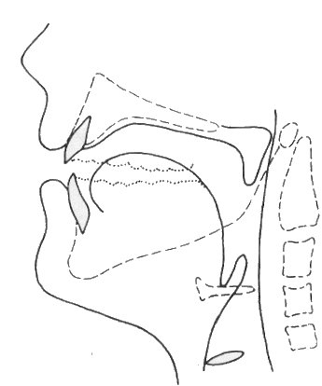
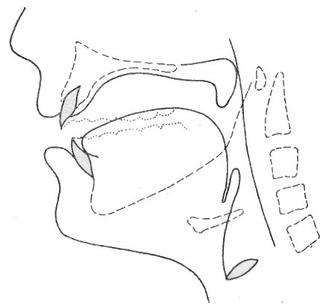
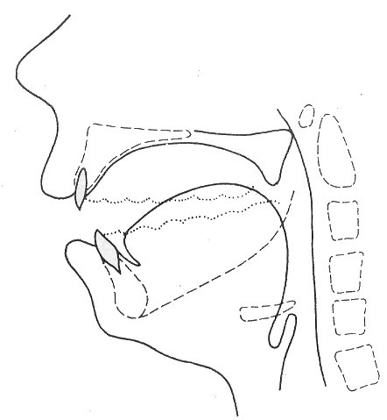
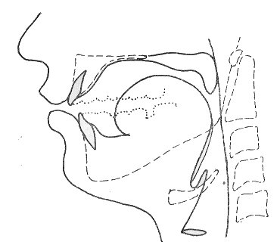
Przekroje samogłoskowe (PL)
Samogłoska i
Samogłoska y
Samogłoska e
Samogłoska a
Samogłoska o
Samogłoska u

Slide 17
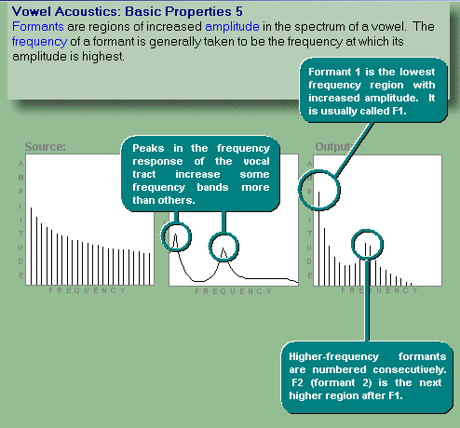
Podstawowe własności akustyczne samogłosek

Slide 18
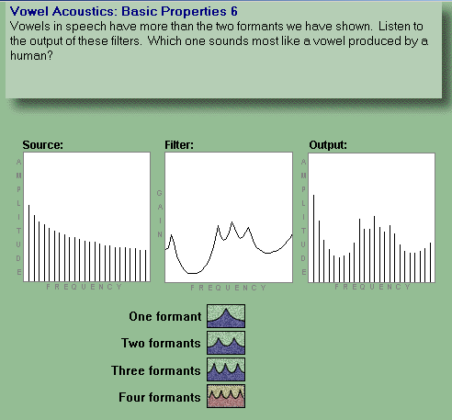
Podstawowe własności akustyczne samogłosek

Slide 19
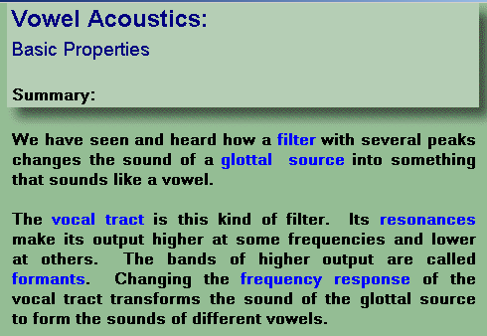
Akustyka samogłosek

Slide 20
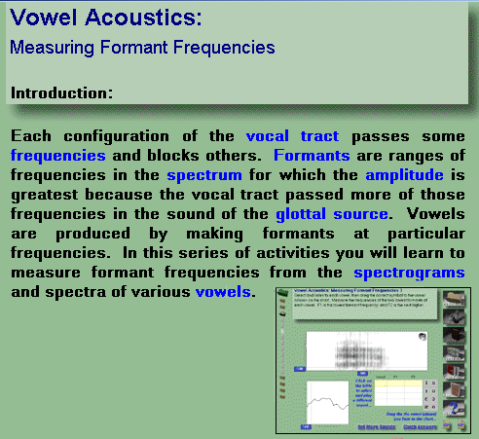
Wyznaczanie częstotliwości formantowych

Slide 21
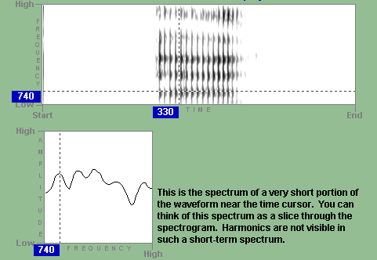
Sonagram (spectrogram) i przekrój widmowy (short-term spectrum)

Slide 22
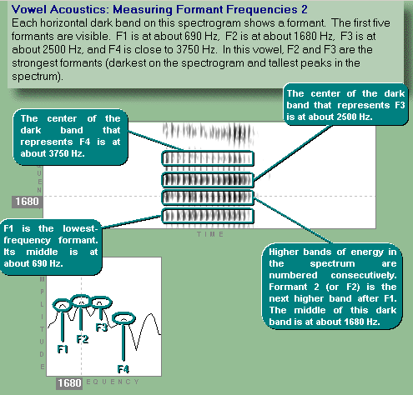
Formanty w sonagramie i w przekroju widma

Slide 23
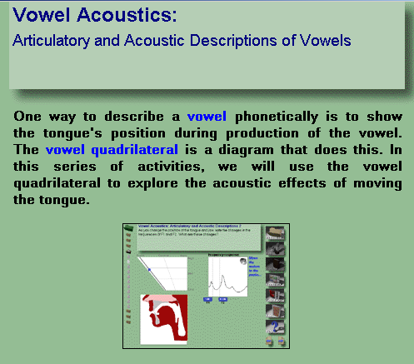
Opis artykulacyjny i akustyczny samogłosek

Slide 24
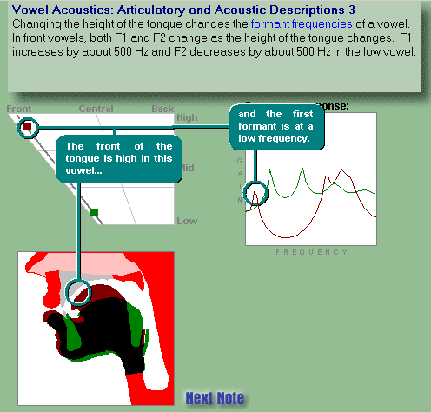
Wysoka artykulacja (wysokie ułożenie masy języka – F1 samogłoski przednie

Slide 25
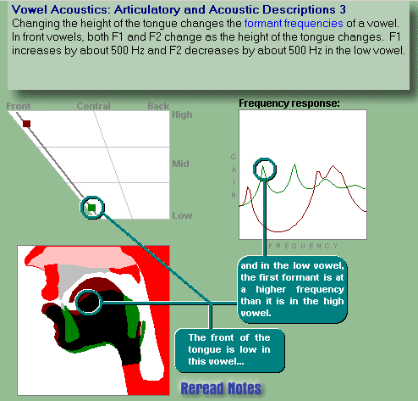
Niska artykulacja – F1 samogłoski przednie

Slide 26
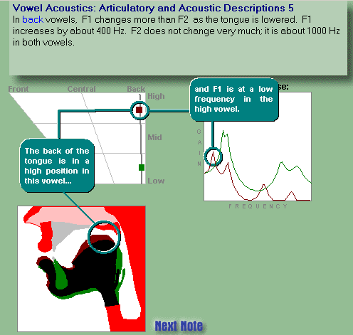
Wysoka artykulacja – F1 samogłoski tylne

Slide 27
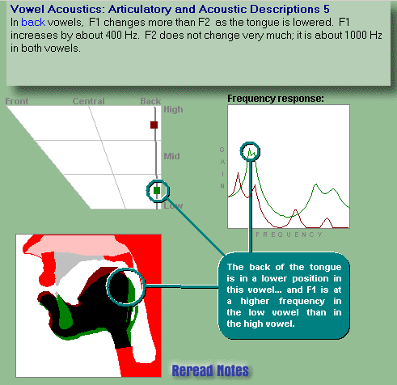
Niska artykulacja – F1 samogłoski tylne

Slide 28
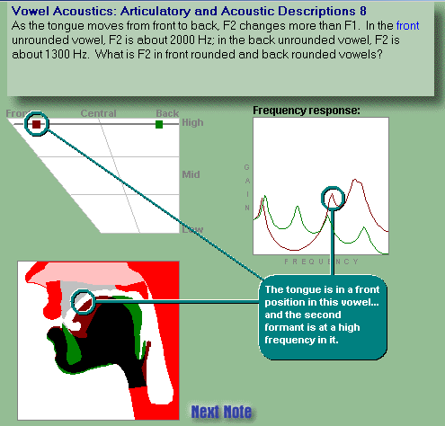
Wysoka artykulacja – F2 samogłoski przednie

Slide 29
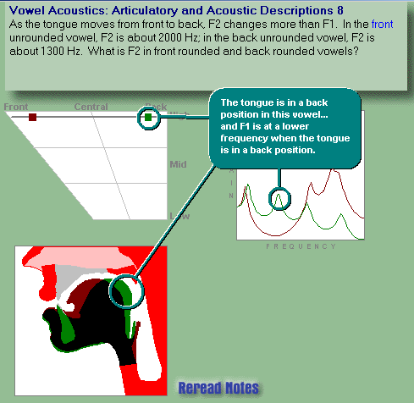
Wysoka artykulacja – F2 samogłoski tylne

Slide 30
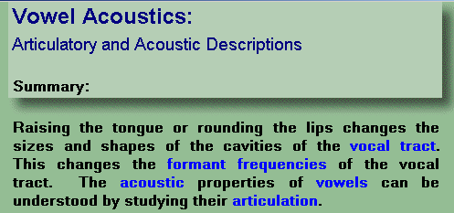
Opis artykulacyjny a opis akustyczny

Slide 31

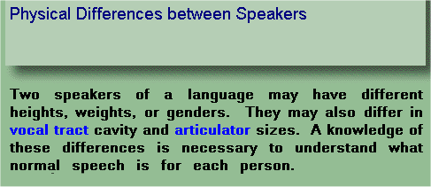
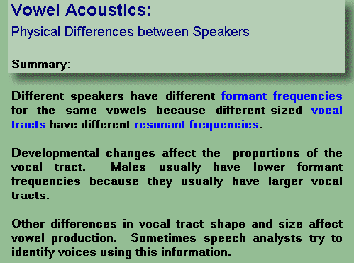
Częstotliwości formantowe a artykulacja i rozmiary toru głosowego

Slide 32
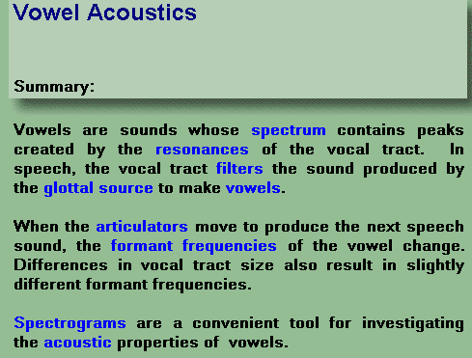
Akustyka samogłosek - podsumowanie

Slide 33
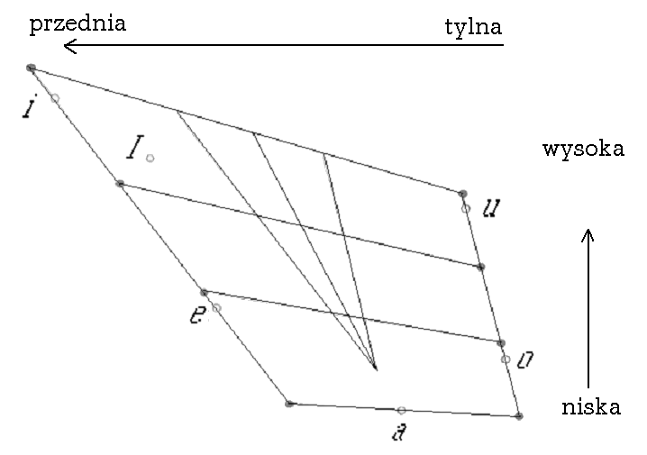
Czworobok artykulacyjny samogłosek polskich

Slide 34
Czworobok artykulacyjny samogłosek polskich

Slide 35
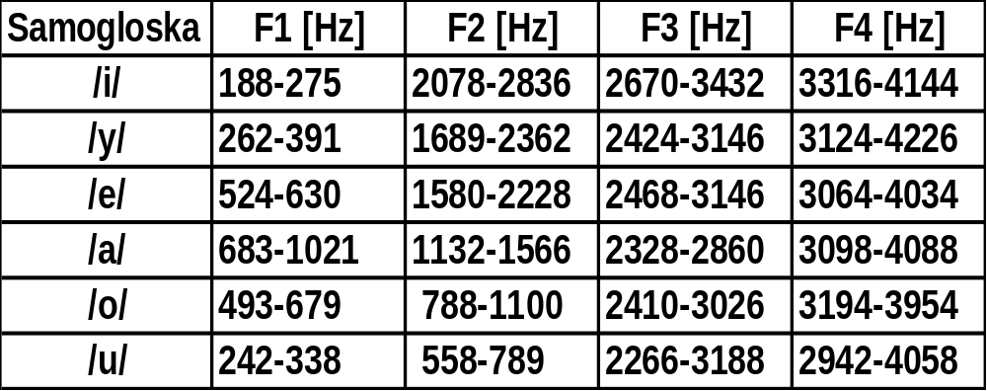
Częstotliwości formantowe samogłosek polskich

Slide 36
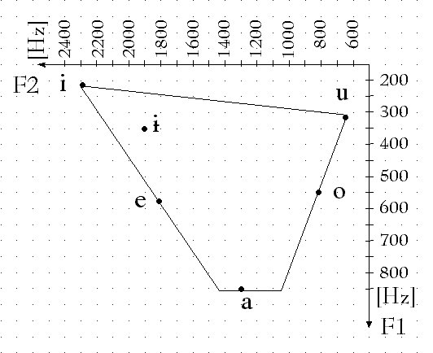
Czworobok samogłosek polskich w płaszczyźnie akustycznej (F1-F2)

Slide 37
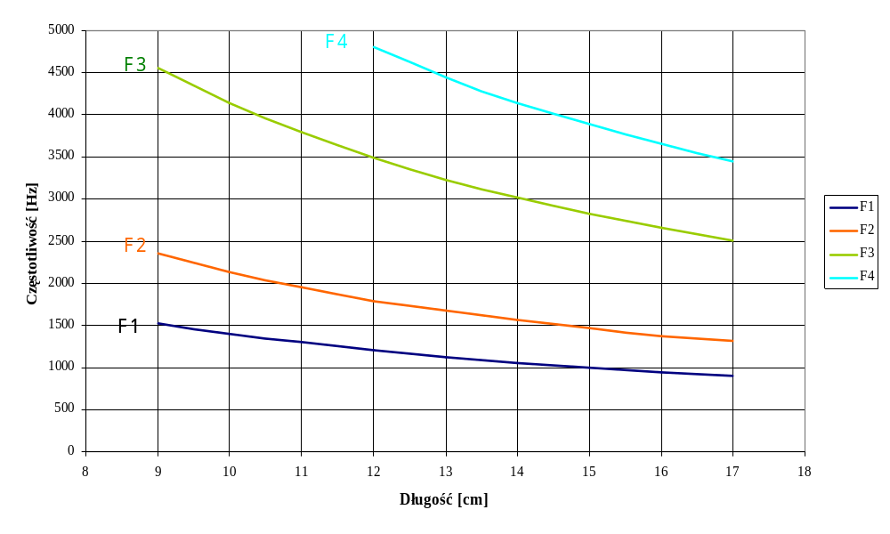
Wpływ długości toru głosowego na rozkład częstotliwości formantowych
model samogłoski /a/

Slide 38
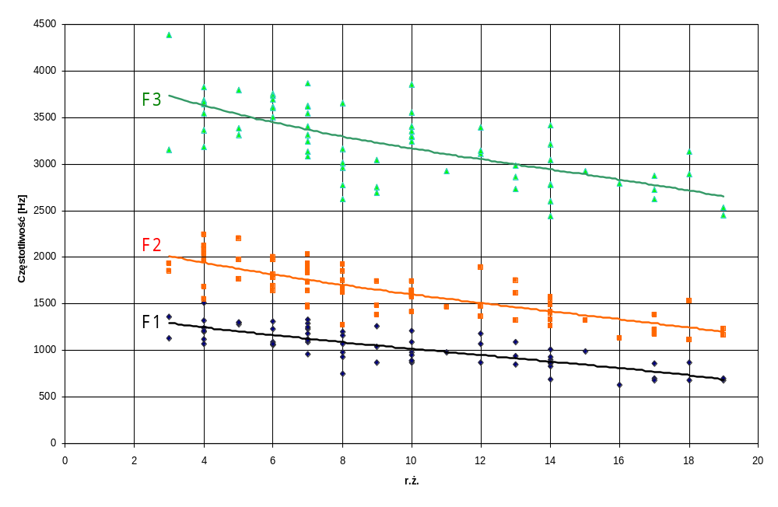
Rozkład częstotliwości formantowych u dzieci i młodzieży w wieku 3-19
samogłoska /a/

Slide 39
Konfiguracja toru głosowego, a częstotliwości formantowe
Między konfiguracją toru głosowego i częstotliwościami formantowymi istnieje związek, jednakże nie może być on jednoznacznie opisany. Różne konfiguracje geometryczne toru głosowego mogą mieć takie same częstotliwości formantowe, jak również różnym częstotliwościom formantowym mogą odpowiadać te same konfiguracje. Jednakże, zmiany w płaszczyźnie artykulacyjnej (miejsce i wysokość) powodują jednoznaczne zmiany w płaszczyźnie formantowej F1 i F2.

Slide 40
Artykulacja spółgłoskowa

Slide 41
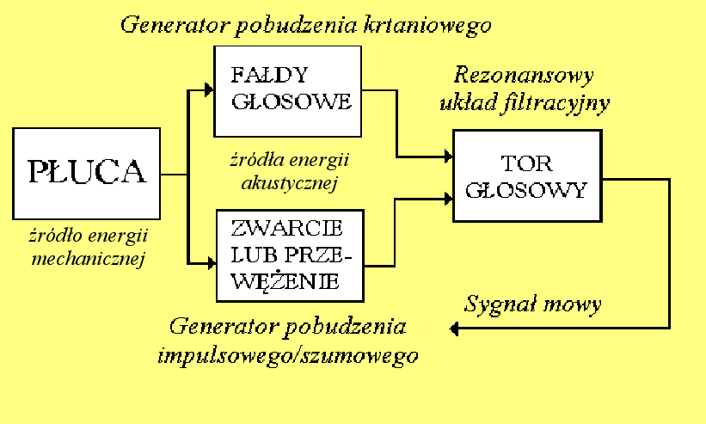
Funkcjonalny schemat organu mowy Układ: źródło pobudzenia - filtr

Slide 42
Dwa źródła pobudzenia toru głosowego
Źródło krtaniowe - pobudzenie periodyczne (harmoniczne) powstające w wyniku drgań fałdów głosowych
Źródło szumowe - szum powstający w wyniku gwałtownej zmiany ciśnienia lub przewężenia w torze głosowym.

Slide 43
Charakterystyka aerodynamiczna spółgłosek
Podczas artykulacji spółgłosek w ponadkrtaniowej części toru głosowego powstaje zwężenie znacznie mniejsze, niż w przypadku artykulacji samogłoskowej. Wpływa ono na przepływ powietrza w tej części i może oddziaływać na pracę fałdów głosowych.
Zwężenie powoduje zmniejszenie amplitudy drgań fałdów głosowych, wskutek wzrostu ciśnienia ponadgłośniowego (różnica ciśnień pod- i ponad głośniowego jest mniejsza niż w przypadku artykulacji samogłoskowej). Może powodować też nieznaczne obniżenie częstotliwości drgań.

Slide 44
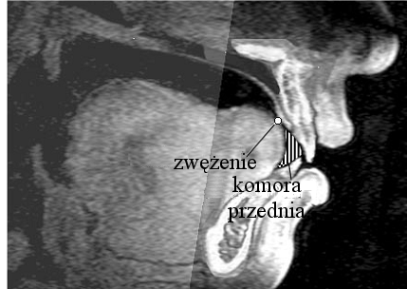
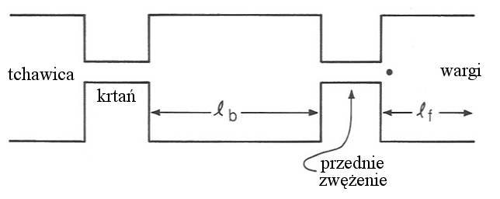
Artykulacja spółgłoskowa

Slide 45
Efekty aerodynamiczne
Przy artykulacji spółgłosek powstają w zależności od stopnia zwężenia różne efekty aerodynamiczne i akustyczne.
Zmniejszenie przekroju poprzecznego zwężenia powoduje zmniejszenie strumienia powietrza przepływającego w torze głosowym i wzrost ciśnienia ponadkrtaniowego. Gdy wzrost ten jest odpowiednio duży fałdy głosowe przestają poruszać się. Wzrost ciśnienia ponadkrtaniowego może nastąpić znacznie szybciej, gdy fałdy są rozwarte.

Slide 46
Stopień przewężenia
Sposób artykulacji spółgłosek określony jest przez wielkość zwężenia toru głosowego. Przy artykulacji spółgłosek przymkniętych ”j,l,ł” (approximants) powierzchnia przekroju poprzecznego zwężenia jest największa, natomiast przy spółgłoskach zwartych („p,t,k,b,d,g”) jest praktycznie równa zeru. Gwałtowne rozwarcie toru głosowego powoduje generację krótkiego impulsu szumowego.

Slide 47
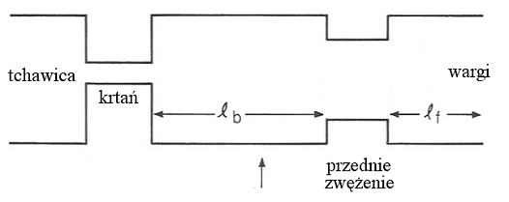
Spółgłoski przymknięte
W tym przypadku zwężenie toru głosowego nie różni się w istotny sposób od zwężenia utworzonego dla samogłosek. Nie powoduje zaburzenia przepływu powietrza, dzięki czemu fałdy głosowe mogą swobodnie wykonywać ruchy drgające. Znamienne dla spółgłosek przymkniętych jest to, że zwężenie podczas ich artykulacji zmienia swoją wielkość. Można je wymówić tylko w sąsiedztwie samogłosek, stąd widoczne są często znaczne ruchy formantów. Obie komory przed i po zwężeniu uczestniczą w formowaniu dźwięku mowy.

Slide 48
Źródło szumowego pobudzenia toru głosowego

Slide 49
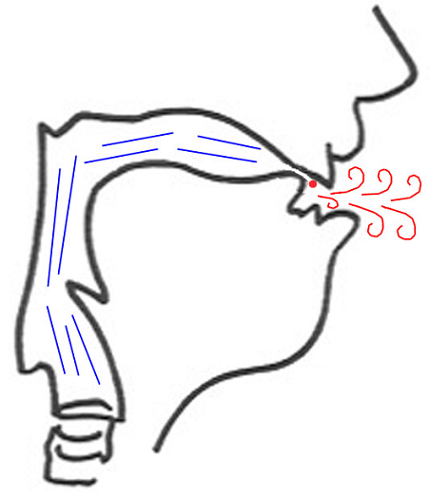
Hydrodynamika toru głosowego – źródło szumu trącego
Strumień
turbulentny
Strumień
laminarny

Slide 50
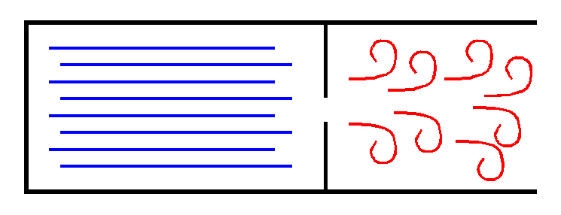
Hydrodynamika toru głosowego: szum trący
Tor głosowy (zamknięta/otwarta rura) z b. wąskim przewężeniem w przedniej części
strumień laminarny
strumień turbulentny

Slide 51

Przepływ laminarny i turbulentny

Slide 52

Przepływ powietrza przez szczelinę
Przepływ powietrza przez szczelinę
U wylotu szczeliny powstaje częściowa konwersja energii aerodynamicznej na akustyczną.

Slide 53

Model dyszy

Slide 54

Miejsce pobudzenia – a miejsce artykulacji
miejsce artykulacji

Slide 55
Mechanizm powstawania turbulencji w szczelinie
Wypływ powietrza ze szczeliny przy osiągnięciu odpowiedniej prędkości przestaje być laminarny. Oddziaływanie ścian wskutek tarcia powoduje, że ruch cząsteczek w ich pobliżu jest bardziej hamowany, niż cząsteczki w środku strugi. Aby przepływ stał się turbulentny siły bezwładnościowe oddziaływujące na strugę przepływającego powietrza przekraczają siły wiążące ze sobą jego cząsteczek.

Slide 56
Warunki powstania turbulencji
Dla szczeliny określonych rozmiarów prędkość strugi powietrza musi przekroczyć pewną krytyczną wartość (określoną przez liczbę Reynoldsa), aby jej wypływ stał się turbulentny.

Slide 57

Liczba Reynoldsa
h-wymiar charakterystyczny (średnica)
μ-współczynnik lepkości ośrodka
W przypadku przepływu powietrza przez cylindryczną rurę, liczba Reynoldsa zależy od gęstości ośrodka, rozmiarów przekroju rury, lepkości ośrodka i prędkości przepływu v. Dla rury przyjmuje się krytyczną wartość równą ~2300.
W przypadku przewężenia o powierzchni przekroju 0.6 cm², i prędkości objętościowej przepływu 1000 cm³/s - Re=12000

Slide 58


Model równoważny (w układzie elektrycznym) źródła szumowego - szczelina
L_{c}=ρl_{c}/A_{c}, l_{c} – długość szczeliny
k_{c} – współczynnik kształtu
Dla spółgłosek trących k_{c}≈0.9
Funkcja transmitancji definiowana jako stosunek U₀/P_{s} jest liniową funkcją powierzchni przekroju szczeliny A_{c}.

Slide 59

Fizyczny model źródła szumowego spółgłosek trących

Slide 60


Układ ze szczeliną i przeszkodą
Charakterystyka doświadczalna
dla prędkości objętościowych
(2 źródła szumu)

